Slide 1
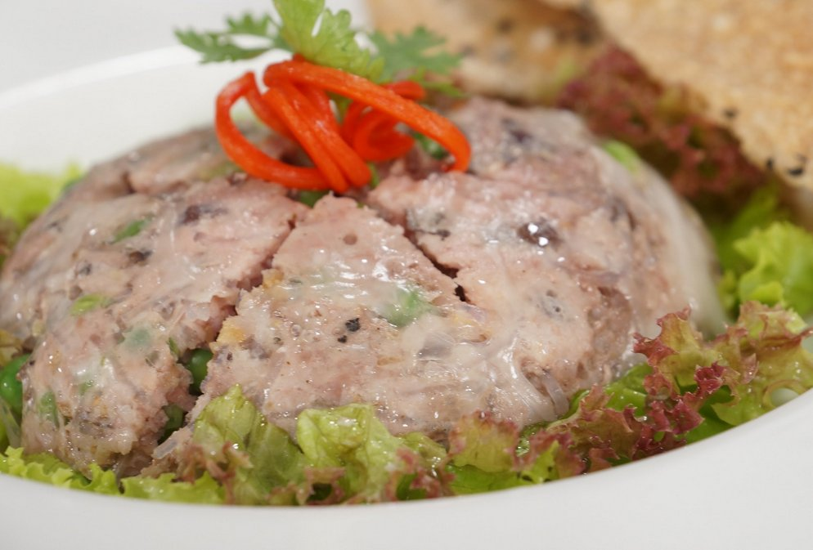
TIẾT 20
THỰC HÀNH: MÓN HẤP
CHẢ ĐÙM

Slide 2
I. NGUYÊN LIỆU
- Thịt nạc vai: 100g.
- Thịt bò 300g.
- Gan heo 50g.
- 1 quả trứng, miến, hành củ, lạc rang.
- Hạt tiêu, muối, mì chính, dầu ăn (thay mỡ chài).

Slide 3
II. QUY TRÌNH THỰC HIỆN
1. Chuẩn bị
2. Chế biến
3. Trình bày

Slide 4
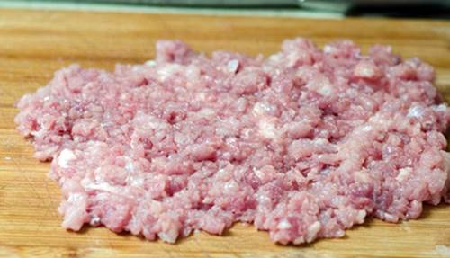
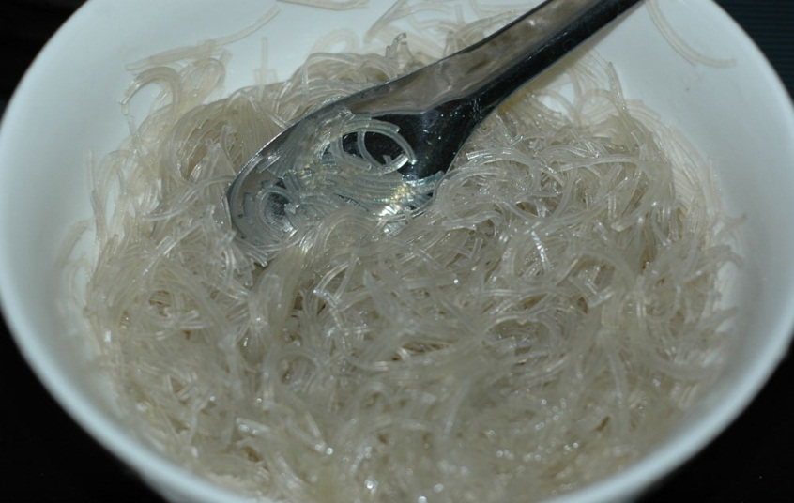
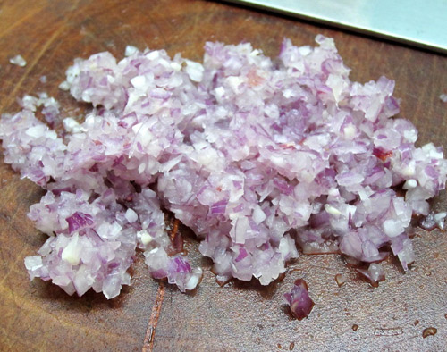
1. Chuẩn bị
Thịt bò, thịt heo, gan băm nhỏ hoặc xay
Miến ngâm nước cho mềm, cắt khúc 3 cm
Hành khô băm nhỏ

Slide 5
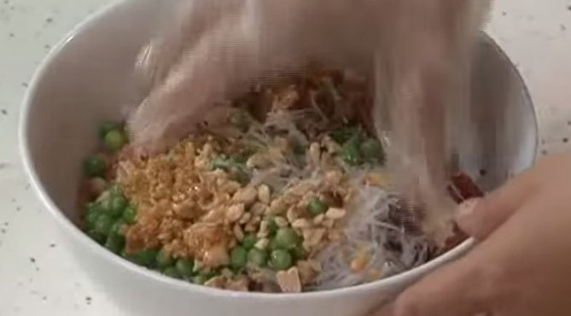
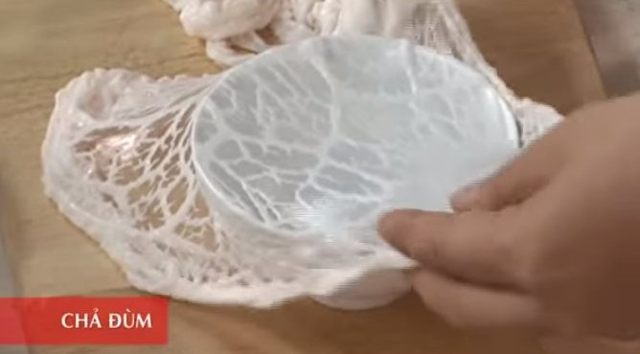
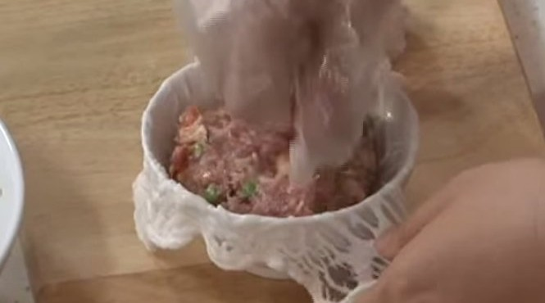
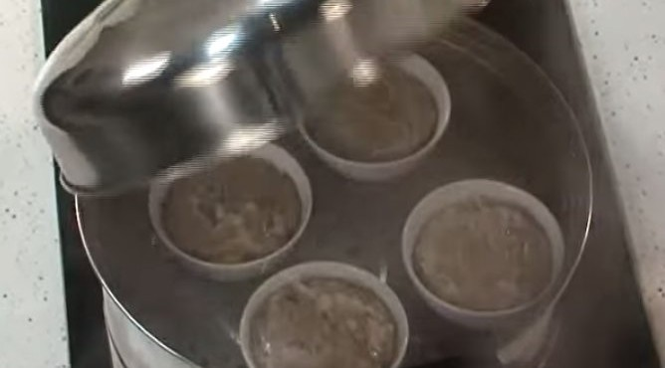
2. Chế biến
Trộn hỗn hợp các nguyên liệu cùng gia vị
Lót mỡ chài hoặc láng dầu ăn quanh chén sành
Ép chặt
Hấp trong nước sôi khoảng 1 giờ

Slide 6
3. Trình bày

Slide 7
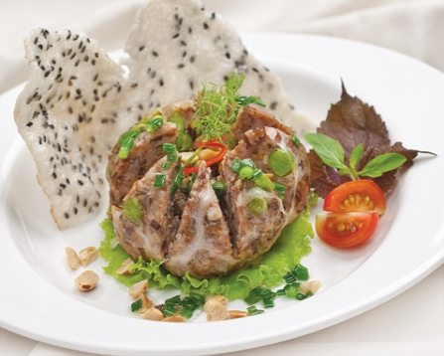

Slide 8
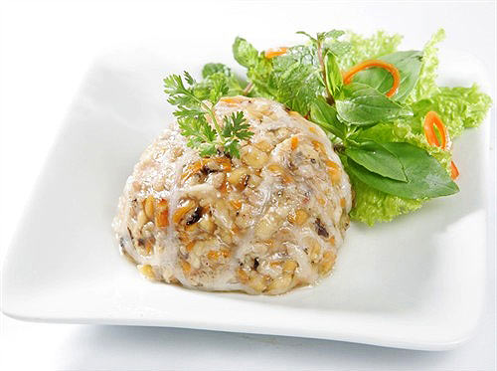

Slide 9
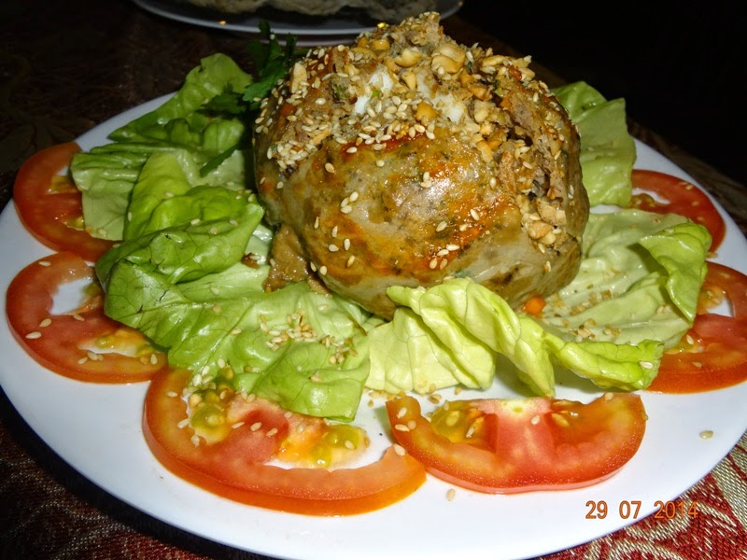

Slide 10
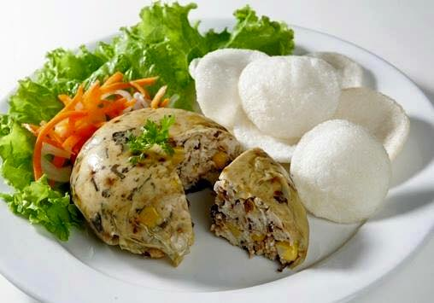

Slide 11
III. YÊU CẦU KỸ THUẬT
Chả chín mềm, ráo nước.
Thơm ngon, vị vừa ăn.
Trình bày đẹp mắt, hấp dẫn.
* Món chả đùm ăn kèm với bánh tráng nướng hoặc bánh phồng tôm.

